Slide 1
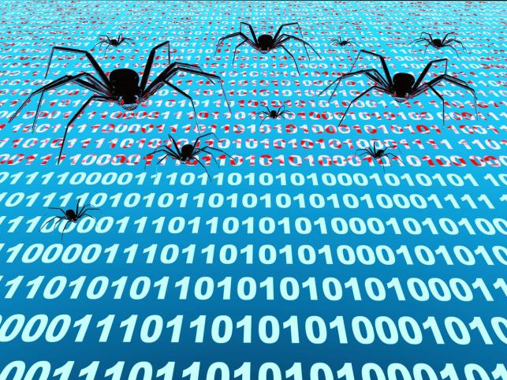
Virus v diskurzu nových médií Definice viru
Adam Franc

Slide 2
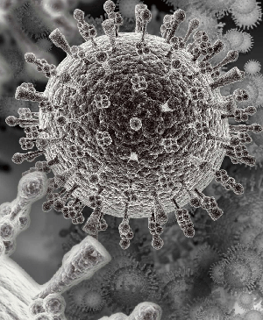
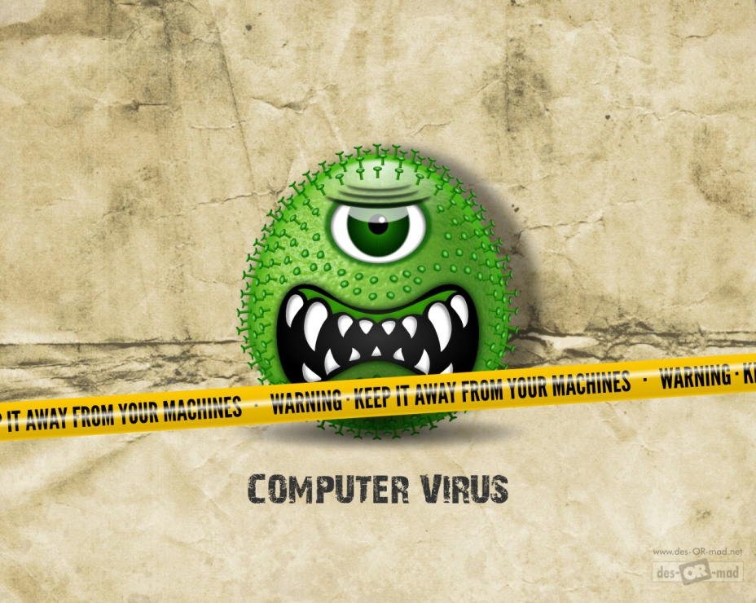
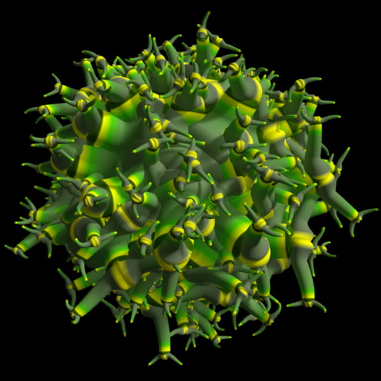
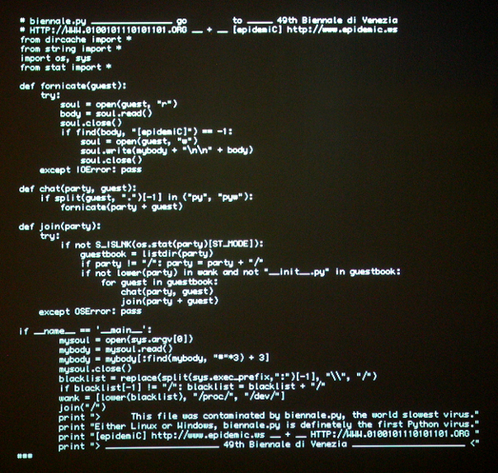

Slide 4
Osnova
1. Úvodní hodina – obsah a průběh kurzu, způsob ukončení, doporučená literatura, definice biologického a počítačového viru
2. Historický vývoj počítačového viru, filozofické myšlení o viru - Bruno Latour (Actor-Network Theory)
3. Tři dominantní způsoby myšlení o viru - virus jako umělý život, virus jako metafora, virus jako řečový akt
4. Umělecký potenciál viru, reprezentace viru v populární kultuře, pozitivní virus

Slide 5
Způsob ukončení předmětu
Písemný test
10 otázek uzavřených (výběr z možností)
2 otázky otevřené

Slide 6
Literatura
Parikka, Jussi. Digital Contagions: A Media Archaeology of Computer Viruses. New York: Peter Lang Publishing, 2007.
Franc, Adam. Virus jako předmět výzkumu v diskurzu nových médií. Diplomová práce. Masarykova univerzita, Filozofická fakulta, 2014.
https://archive.org/details/malwaremuseum
Dibbell, Julian. Viruses Are Good for You. Wired, roč. 3, č.2, 1995.
Sampson, D., Tony - Parikka, Jussi (eds.). The Spam Book: On Viruses, Porn, and Other Anomalies from the Dark Side of Digital Culture. Cresskill: Hampton Press, 2009.
Latour, Bruno. Nikdy sme neboli moderní. Bratislava: Kalligram, 2003.
Thomas, Anne-Marie. It Came from Outer Space: The Virus, Cultural Anxiety and Speculative Fiction. PhD Thesis. Louisiana State University, 2002.

Slide 7
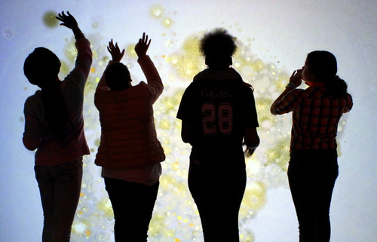
Proč studovat virus v kontextu humanitních věd?
text - Ollivier Dyens - The Human/Machine Humanities: A Proposal
Super-organism - Anna Dumitriu - http://annadumitriu.tumblr.com/Super-organism

Slide 8
Vzájemné ovlivňování biologie a digitální kultury
Tvorba analogií mezi biologickým a technologickým
Tyto analogie do značné míry určují, jakým způsobem chápeme digitální kulturu, tělesnost apod.
Příklady:
zakládající analogie mezi neurony a počítačovými komponenty
přirovnání dna k softwaru

Slide 9
Biologické organismy jako metafory pro počítačové viry
Virus představuje základ logiky digitální kultury
Hlavní vlastnosti: konektivita, samoreprodukce, kopírování, mutace, aktualizace, komunikace, interakce, autonomie, kooperace
Virus jako přirozený obyvatel digitální ekologie

Slide 10
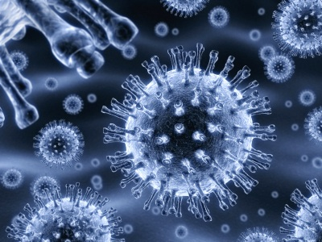
Definice biologického viru
Slovo virus v latině znamená jed
Jednoduchý organismus, který se nemůže rozmnožovat, růst ani vytvářet energii bez hostitelského organismu

Slide 11
Obvyklý průběh infekce
a) Přilnutí viru na povrch buňky
b) Vniknutí viru do buňky
c) Replikace viru

Slide 12
Tento proces, ale může mít několik scénářů, které závisí na druhu viru:
1. Virus přepíše genetický kód buňky
2. existuje v buňce bez toho, aniž by narušil její fungování,
3. využije ji ke své replikaci
4. nebo se stane součástí její DNA.

Slide 13
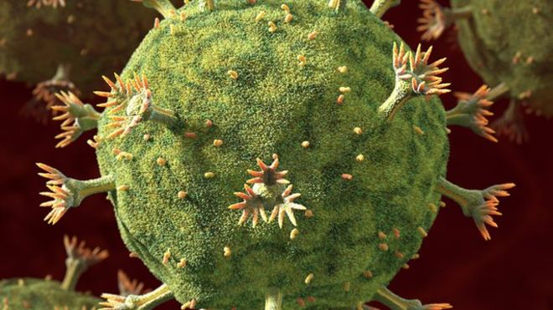
Příklad - Virus HIV

Slide 14
Virus imunitní nedostatečnosti - oslabuje imunitní systém
s oslabováním imunitního systému se rozvíjí AIDS (získaný syndrom imunitní nedostatečnosti)
Začlení se do genomu hostitelské buňky, kde je skryt před imunitním systémem
první případy popsány v roce 1981

Slide 15
teorie vzniku - Existuje více teorií vzniku viru HIV. Zde jsou některé z nich:
1) Mutace viru – virus existoval u člověka už od pradávna, ale v současné době díky okolnímu prostředí a stylu života zmutoval
2) Přenos z opic – opírá se o podobnost viru HIV s virem SIV, který mají opice, virus se postupně adaptoval na člověka

Slide 16
Příklad prospěšného viru - Bakteriofágy
léčba bakteriálních infekcí,
ničí škodlivé bakterie, jež nám mohou způsobit různá onemocnění
napadá pouze bakteriální buňky.
prostředek pro zničení rezistentních druhů bakterií

Slide 17
Historie objevu viru
Až do konce devatenáctého století byly infekce přisuzovány bakteriím a o existenci něčeho menšího se nevědělo.
pokus s extrakty z tabáku napadeného tzv. tabákovou mozaikou - Dmitrij Ivanovskij (1892)
Viry jako živoucí kapalina - Martinus Beijerinck zopakoval tyto pokusy (1898), tvrdil, že existuje nakažená kapalina

Slide 18
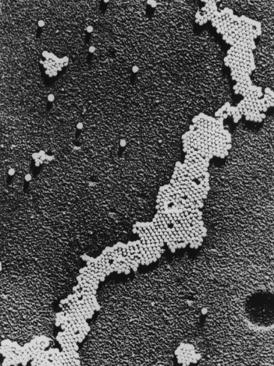
1931- Eli Franklin Burton na Torontské univerzitě vynalezl první elektronový mikroskop zvětšoval 400x
Objevil se první obraz viru:

Slide 19
Virus – živý x neživý?
Virus nezapadá do zavedené definice života
nevytváří energii a tedy nemají metabolismus
Viry nerostou
Na druhou stranu někteří považují virus za živý, když vnikne do buňky a začne využívat její systémy
Další názor: z hlediska funkce a významu do stromu života patří, významně ovlivňují vývoj všech druhů ne zemi, přepisování DNA, součást ekosystému

Slide 20
Počítačový virus – základní dělení
Definice (technologická) - virus je schopen sebe-replikace, tedy množení sebe sama, ovšem za přítomnosti hostitele, k němuž je připojen
Nejrozšířenější definice počítačového viru vychází z díla Freda Cohena - badatel, který se zabývá výzkumem počítačových virů již od 80. let minulého století.
„Virus je program, který může infikovat jiné programy tím, že je modifikuje, aby do nich mohl zahrnout identickou, případně rozvinutou, kopii sebe sama.“
http://malware.wikia.com/wiki/File:000.exe_(Computer_Virus)_(Creepypasta)

Slide 21
Definice společnosti Microsoft
„Počítačové viry jsou malé softwarové programy, které jsou určeny k tomu, aby se rozšiřovaly od jednoho počítače k druhému a narušovaly jeho operace. Počítačový virus může poškodit nebo vymazat data na tvém počítači, využít tvůj emailový program ke svému šíření do dalších počítačů nebo dokonce vymazat všechna data uložená na tvém pevném disku.“

Slide 22
Druhy malwaru
počítačový virus často zaměňován s podobnými typy programů, které však fungují odlišně,
pro pojmenování různých druhů škodlivého softwaru se užívá souhrnný název malware
malware je zkratkou slovního spojení Malicious Software, které lze přeložit jako škodlivý nebo se zlým úmyslem šířený software.

Slide 23
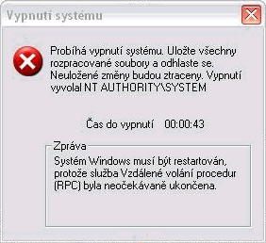
Trojské koně – Password stealing trojan, destruktivní trojan , Proxy Trojan
Počítačový červ – příklad-Lovsan/Blaster

Slide 24

Spyware
Hoax – příklad – Olympic torch

Slide 25

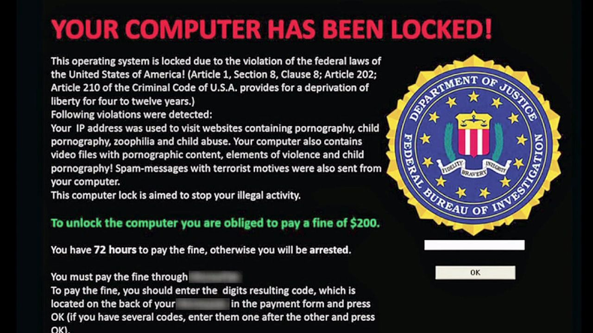
Ransomware

Slide 26
Syntetické viry vytvořené člověkem – mezi digitálním a biologickým
Poliovirus vytvořený člověkem - poliovirus jednoduchý RNA virus složený ze 7741 bází, syntetizovali jeho genom
Vědci ze Státní university v New Yorku (Jeronimo Cello, Aniko Paul a Eckard Wimmer)
když vložili RNA do samčích buněk, virus začal pracovat, první replikující se organismus vytvořený lidskou rukou

Slide 27
Eduardo Kac – Genesis (1999)
„I řekl Bůh: 'Učiňme člověka, aby byl naším obrazem podle naší podoby. Ať lidé panují nad mořskými rybami a nad nebeským ptactvem, nad zvířaty a nad celou zemí i nad každým plazem plazícím se po zemi.'„

Slide 28
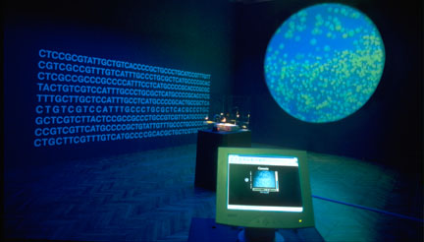
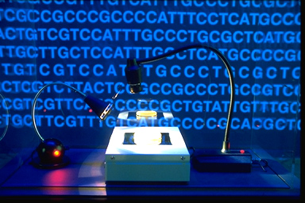

Slide 29
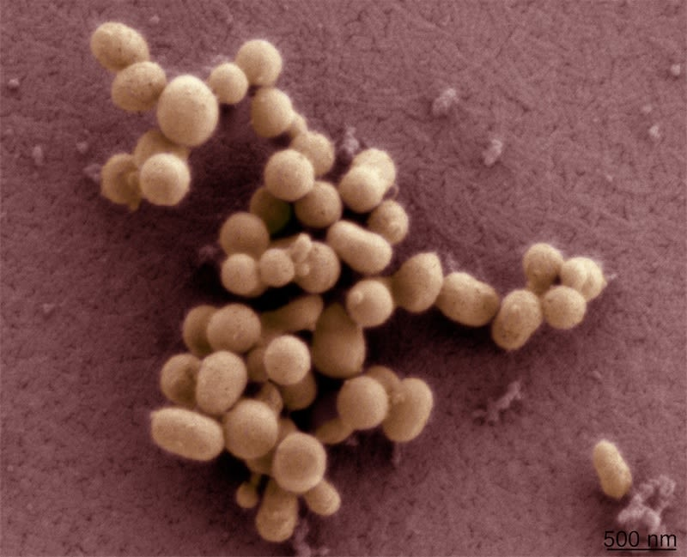
Mycoplasma mycoides JCVI-syn1.0 (2010)

Slide 30
Mycoplasma mycoides JCVI-syn1.0 (2010)
J. Craig Venter Institute – vědci zmapovali kompletní DNA bakterie a převedli její genom na vlastní abecedu, kterou uložili do počítače
DNA modifikovali a syntetizovali vlastní genom a transplantovali jej do jiné bakteriální buňky
nová buňka začala být řízena výhradně touto DNA

Slide 31
Genová abeceda
TAG = a GCA = k TCC = u AGA = 4 CAC = /
AGT = b AAC = l TTG = v GCG = 5 CCA = =
TTT = c CAA = m GTC = w GCC = 6 CGA = .
ATT = d TGC = n GGT = x TAT = 7 GAG = !
TAA = e CGT = o CAT = y CGC = 8 CAG = :
GGC = f ACA = p TGG = z GTA = 9 GGA = "
TAC = g TTA = q TCT = 0 ATA = space GTG = ,
TCA = h CTA = r CTT = 1 GGG = chr(10) TCG = @
CTG = i GCT = s ACT = 2 AGC = > CCC = -
GTT = j TGA = t AAT = 3 CGG = <
Adenin, Guanin, Thymin, Cytosin - báze DNA

Slide 32
Informace vložené do dna
Tři citáty - TO LIVE, TO ERR, TO FALL, TO TRIUMPH, TO RECREATE LIFE OUT OF LIFE." - JAMES JOYCE; "SEE THINGS NOT AS THEY ARE, BUT AS THEY MIGHT BE."-A quote from the book, "American Prometheus"; "WHAT I CANNOT BUILD, I CANNOT UNDERSTAND." - RICHARD FEYNMAN.

